Slide 1

용산구 아동 인구 정책 인사이트
초저출산 구조 속 용산구를 위한 10가지 전략적 정책 방향

Slide 2

정착형 인구 유입 정책
핵심 문제
도심형 1인가구 중심 구조로 결혼·출산·양육 과정에서 타 구로 유출
신혼부부 임대주택
출산 주거비 지원
가점 대상 공급 확대
전입 후 출산 시 지원
동별 경감 패키지
이촌·원효로·남영 우선

Slide 3




보육 인프라 확충
국공립 어린이집
야간 돌봄센터
온종일 케어센터
한남·이태원·후암 권역 추가 설치
통근 시간대 수요 대응
초등학교 인근 설치

Slide 4
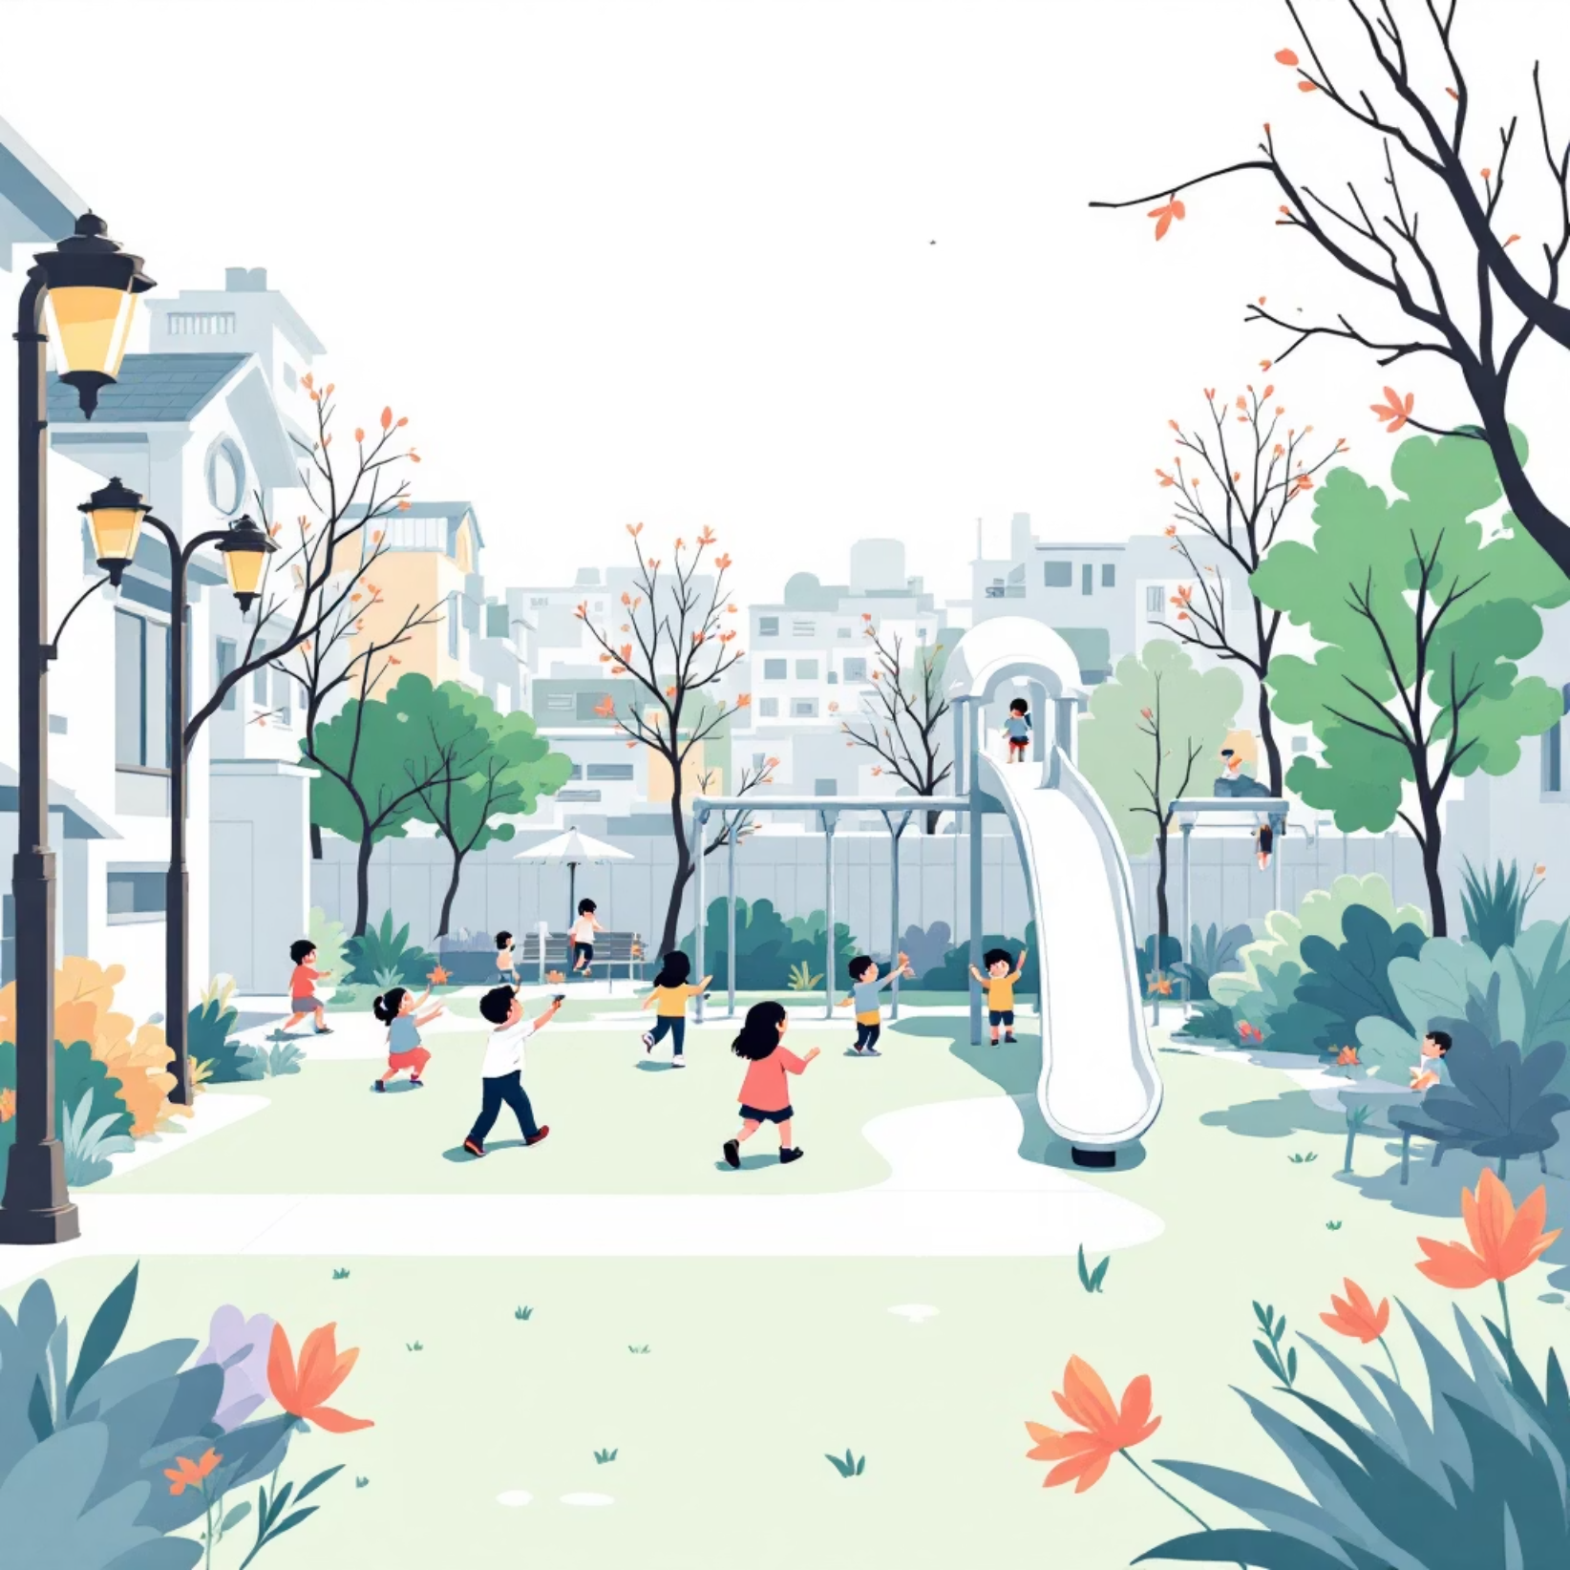
15분 생활권 아동 친화 공간
현재 문제점
카페·상업·오피스 중심으로 아동 인프라 부족, 공원과 놀이터 밀도 낮음
해결 방안
작은도서관·실내체험형 키즈공간 확대
아동친화 동네길 만들기 사업
한남·이태원 보행취약 구간 개선

Slide 5

학교 연계 복합 커뮤니티센터
01
02
유휴교실 전환
방과후 프로그램
지역 커뮤니티와 돌봄센터로 재구조화
IT·예체능 중심 지역 기반 확대
03
협력 인력 도입
구청-학교 교육행정코디네이터 배치

Slide 6

경제적 지원 중심 패키지
주거비 지원 제도
출산용품 대여센터
육아 커뮤니티 지원
출산·영유아 가구 대상 신설
유모차 등 육아용품 운영
동주민센터 기반 활성화
용산구는 임대료·물가가 높아 출산·양육 비용 부담이 큰 지역입니다

Slide 7
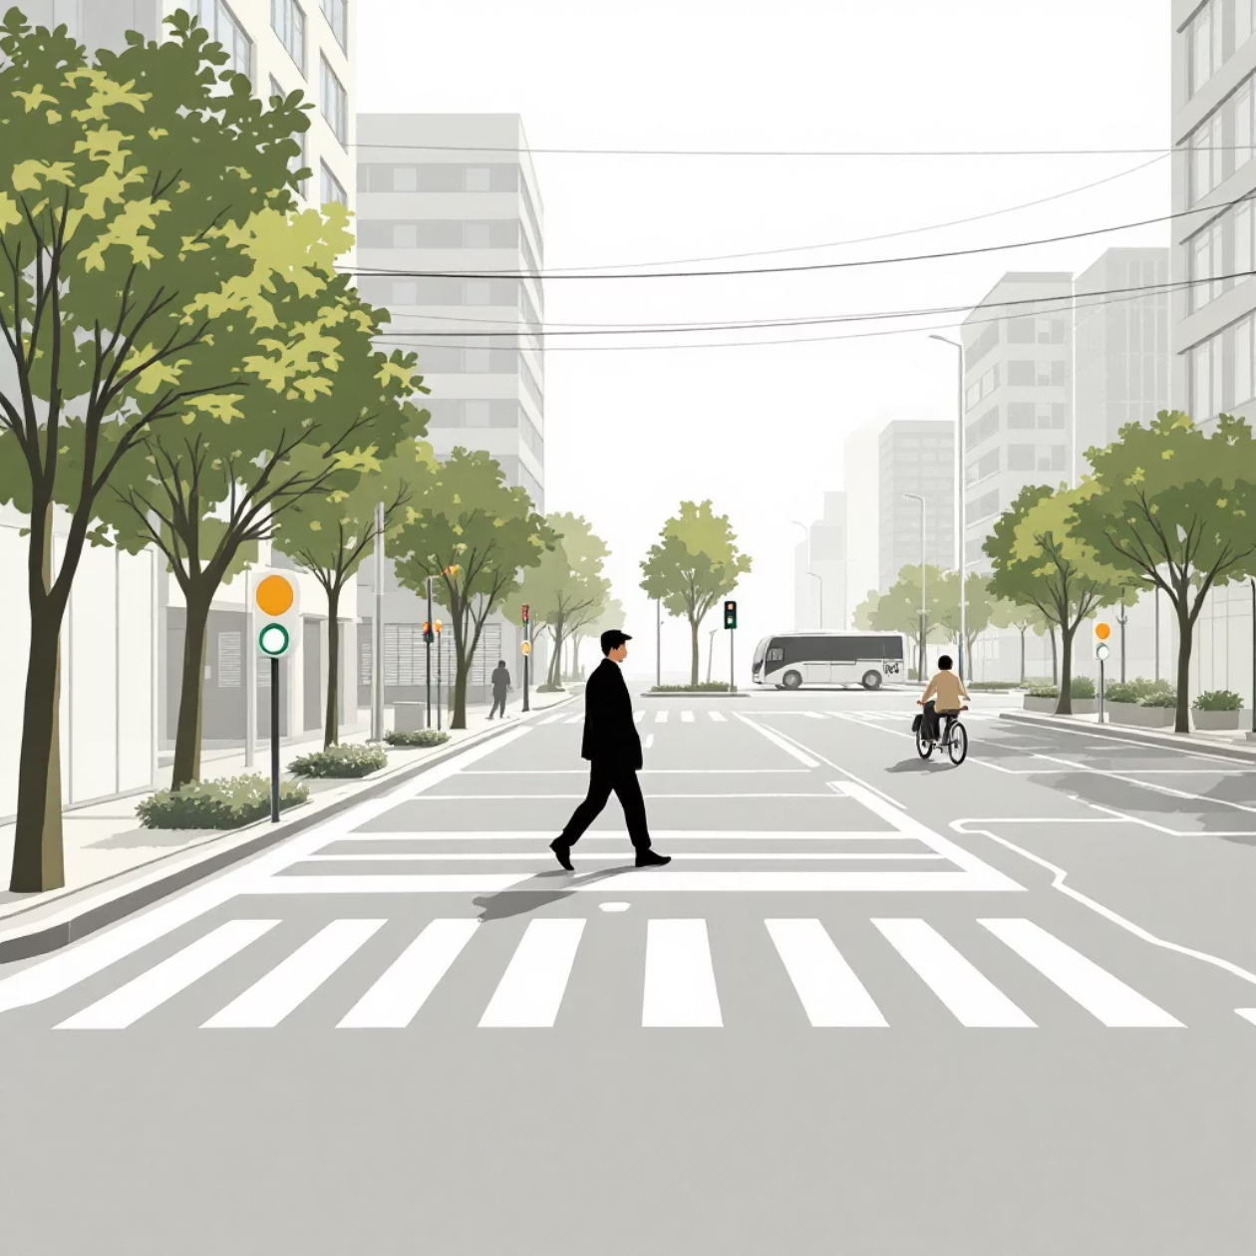
아동 안전 환경 조성
스마트 안전 시스템
범죄예방 환경설계
CCTV 및 스마트횡단보도 확대 설치
골목길 정비와 CPTED 강화
공동육아나눔터
한남·이태원 중심 확대 운영

Slide 8

프리미엄 교육·문화 전략
미래교육센터
문화·예술 프로그램
글로벌 체험
AI·STEAM 프로그램 중심 용산형 센터 설립
구립 도서관·박물관 연계 운영
영어·외국문화 체험 프로그램

Slide 9
동별 특화 전략
아동친화지수 평가
우선 확충 동
동별 양육환경 격차 분석
이태원·한남 보육시설 확대
1
2
3
집중 지원 동
이촌·원효로 가족형 인구 지원
가족형 인구 多
아동 인프라 취약
이촌동, 원효로동
이태원동, 한남동, 용산2가동

Slide 10
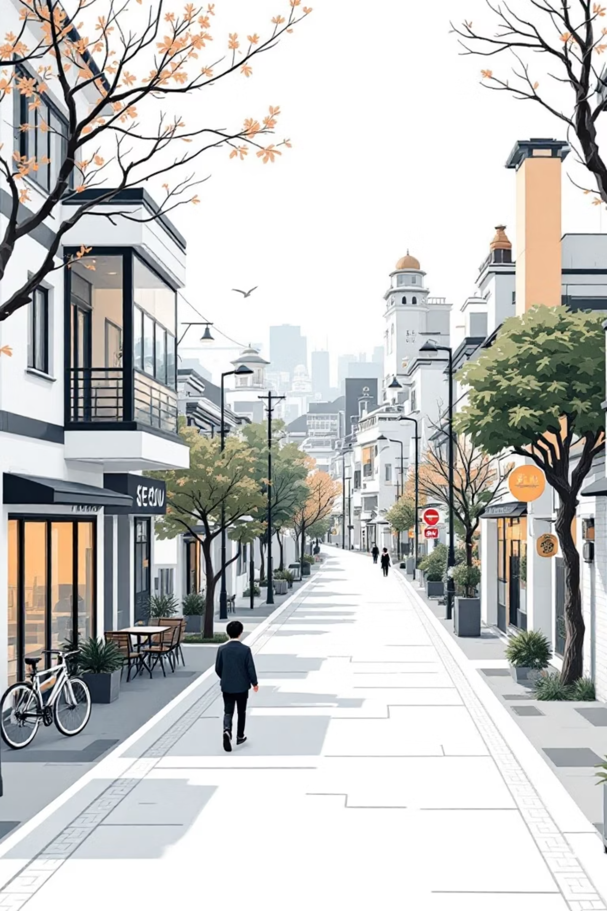
라이프스타일 복합 도시 전략
10
핵심 정책 키워드
주거안정·보육확충·생활권구축·학교융합·경제지원·안전인프라·맞춤정책·정착유입·문화교육·복합환경
"아이 키우기 좋은 라이프스타일 도시" - 용산의 도심형·직주근접형 장점을 활용한 정주 매력도 중심 정책으로 한남동·후암동 중심 라이프스타일 복합지구 조성

